Slide 1
Audiomètre connecté & 100% informatisé par

Slide 2
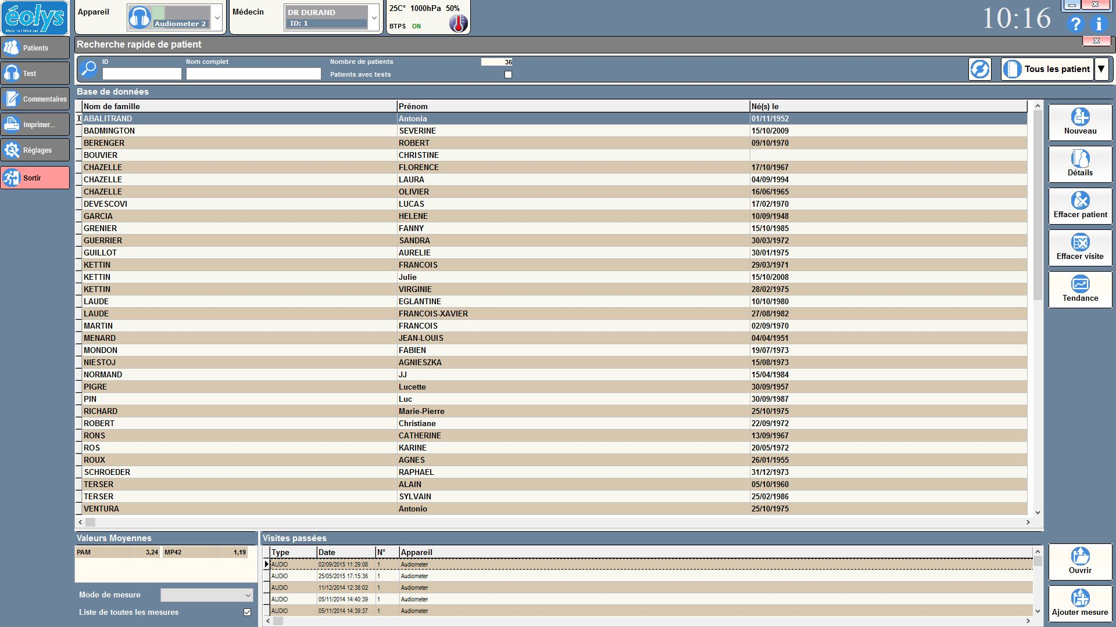
Une interface visuelle
moderne et intuitive,
les boutons d’action
sont visibles, accessibles
et faciles à comprendre

Slide 3
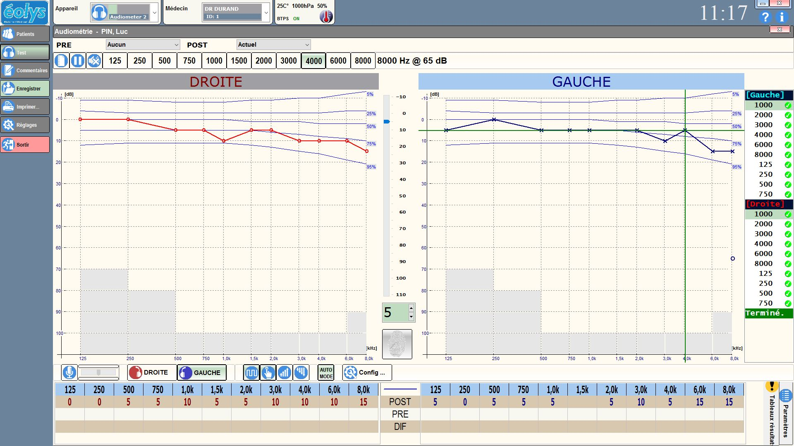
Un visuel d’examen clair et net, afin de réaliser facilement des audiométries en mode manuel ou
en mode automatique avec un indice de qualité.

Slide 4
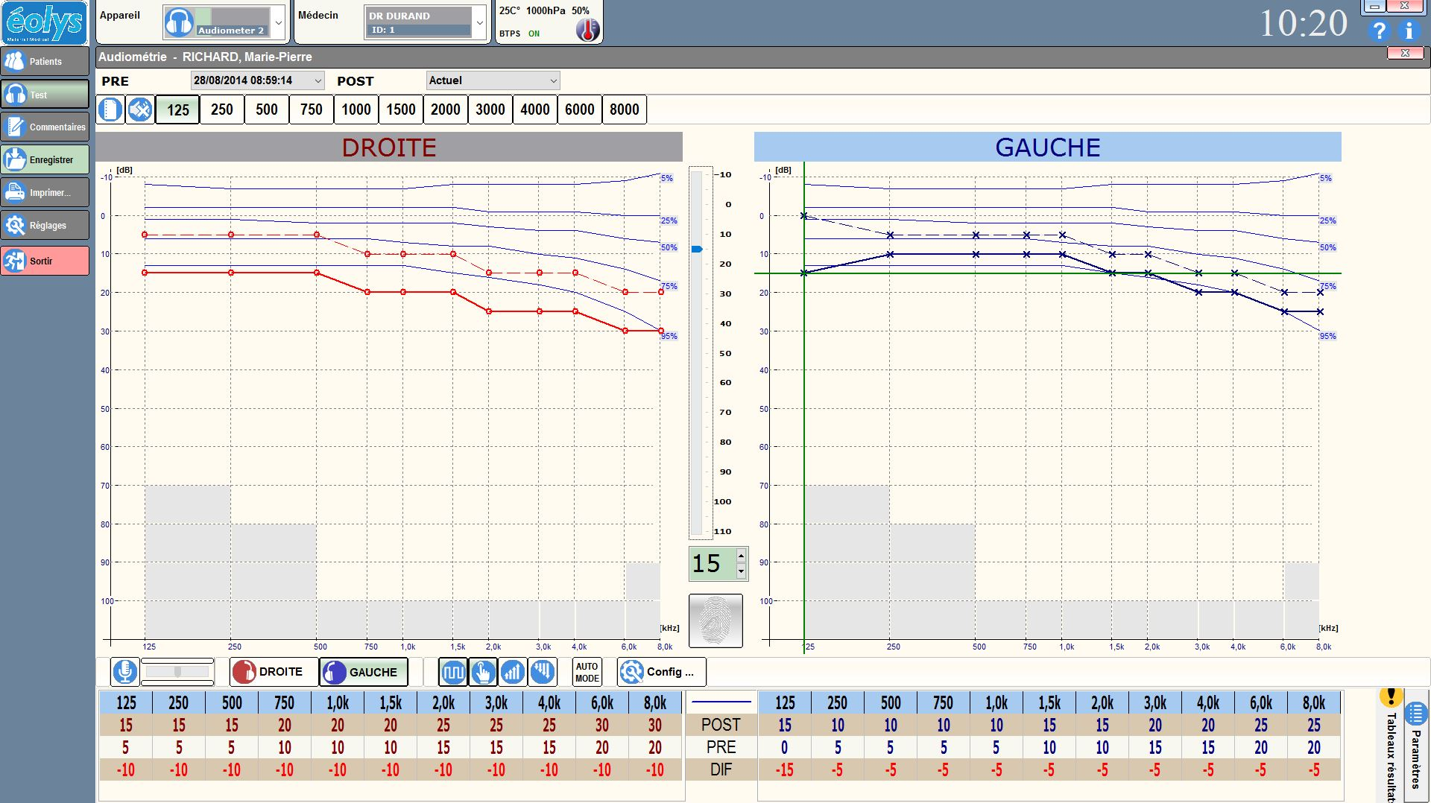
La possibilité de comparer 2 examens de 2 dates différentes, ou
d’en faire un nouveau en superposition sur un test de référence

Slide 5
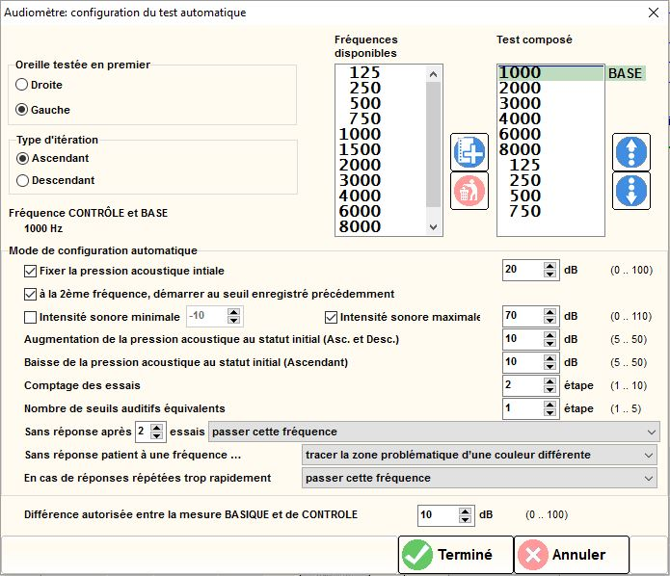
Personnalisation intégrale du test automatique

Slide 6
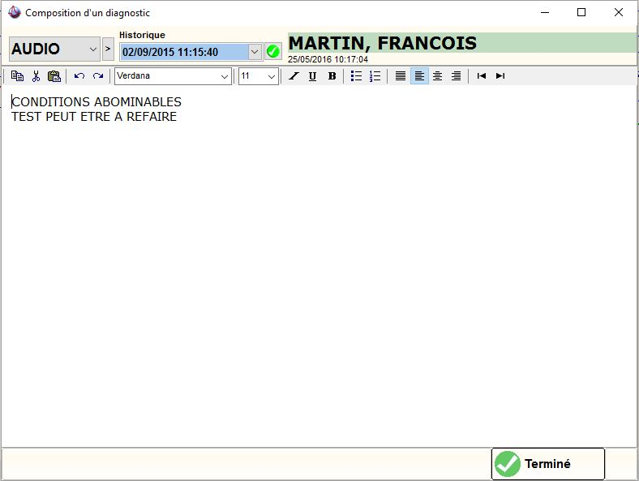
Possibilité de saisir un commentaire en fin d’examen
pour qu’il apparaisse en fin de rapport et qu’il soit lu
par le médecin qui recevra ou accèdera au document

Slide 7
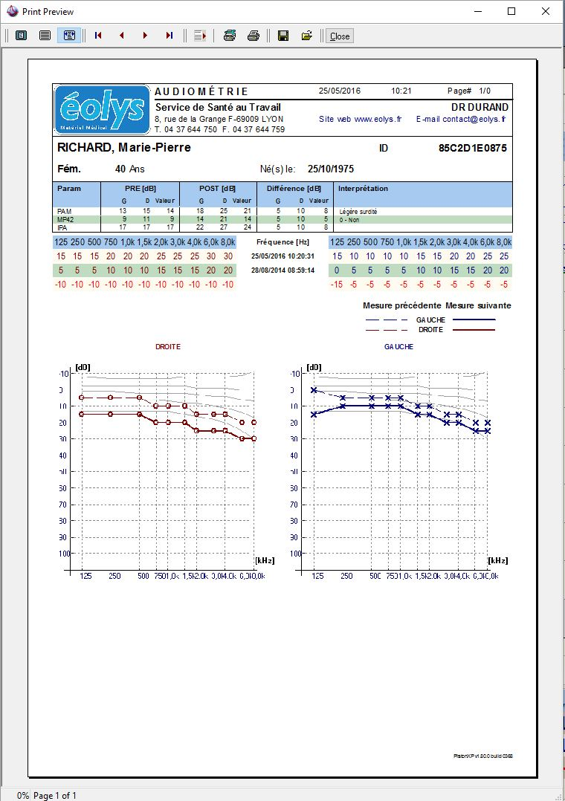
Un rapport clair et très professionnel
mettant en évidence les indices auditifs
les seuils auditifs mesurés, les courbes
théoriques et le commentaire opérateur

Slide 8
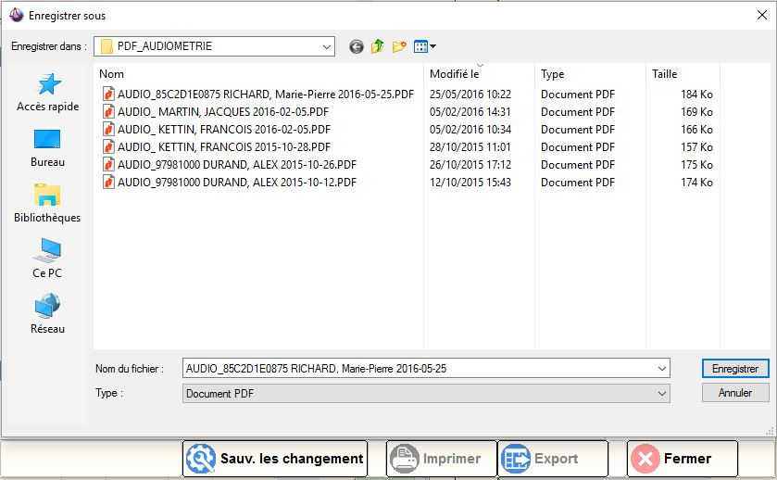
Un export PDF du rapport qui peut se faire
soit manuellement soit automatiquement,
en intégrant nom du patient et date de test

Slide 9
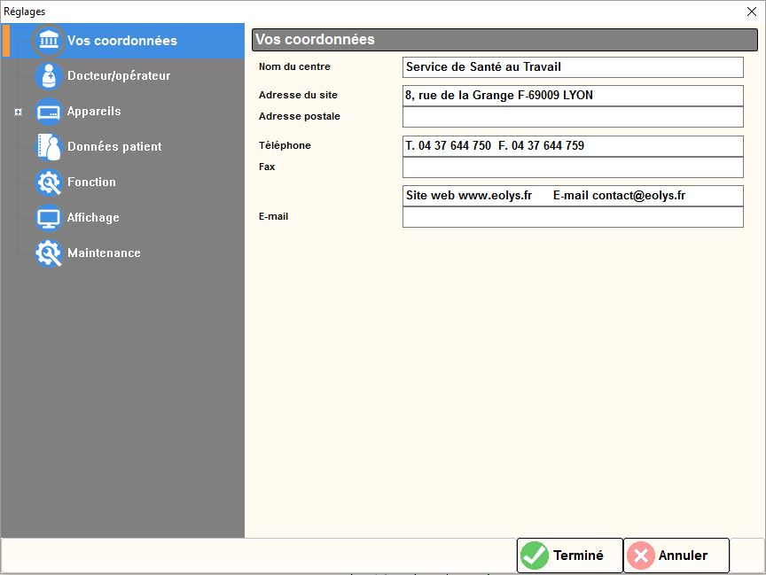
Paramétrage aisé de l’en-tête que vous
voudriez voir apparaître sur le rapport.

Slide 10
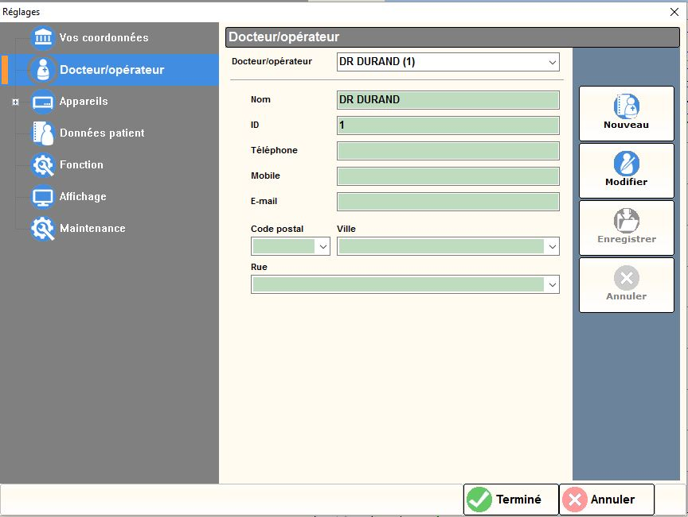
Possibilité de renseigner le nom
des opérateurs et des médecins

Slide 11
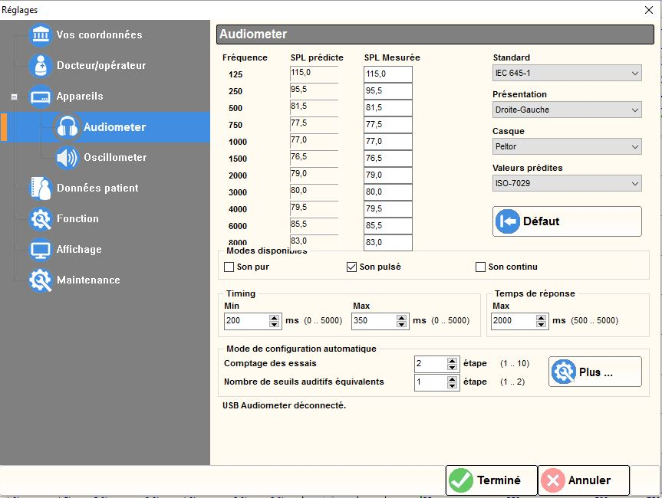
Paramétrage du son (type, présentation, timing, nombre d’essais avant validation)

Slide 12
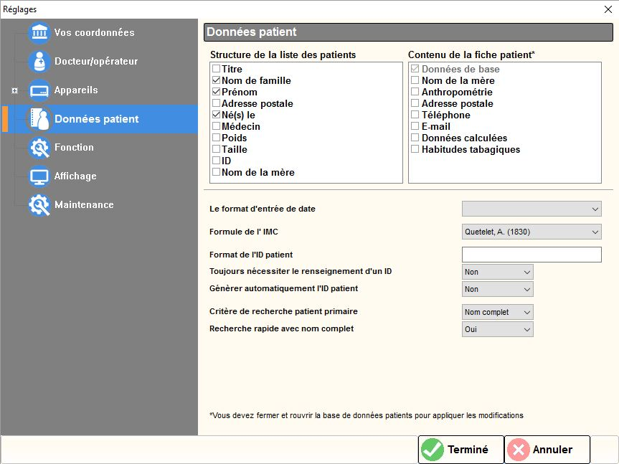
Paramétrage des données patients visibles

Slide 13
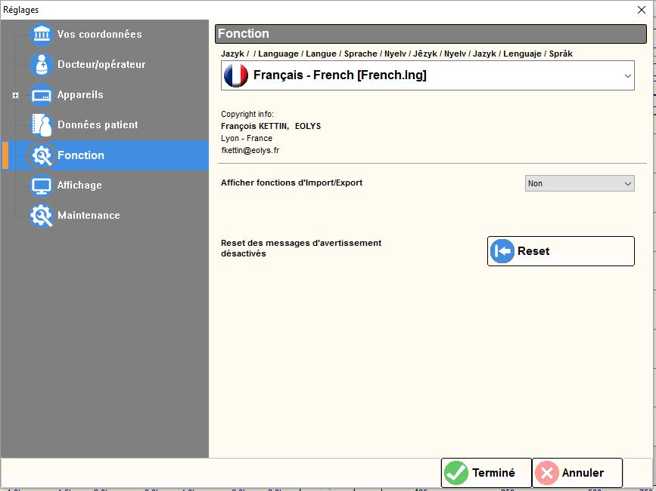

Slide 14
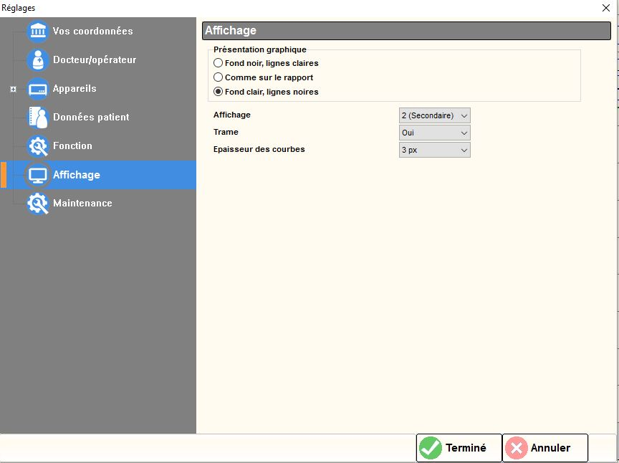

Slide 15
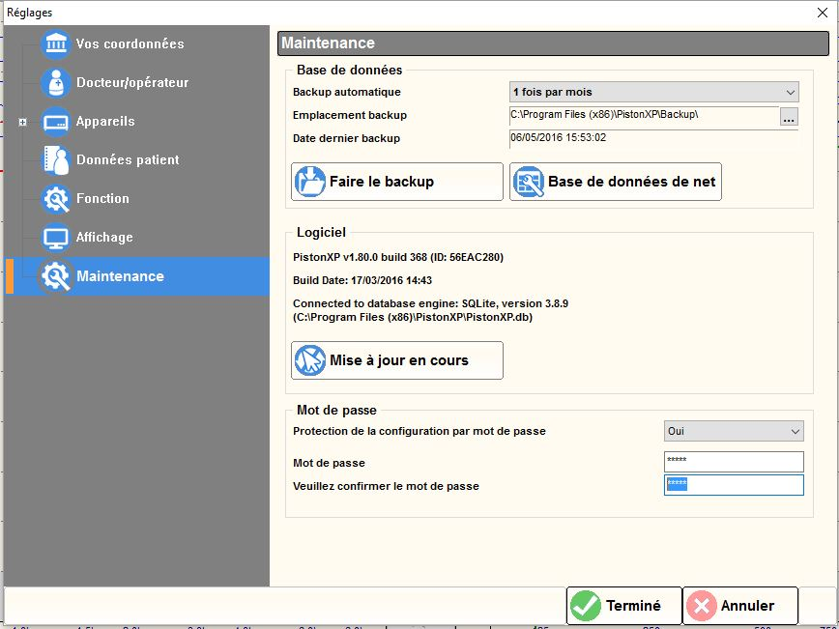
Possibilité de restreindre l’accès aux réglages
et ainsi éviter tout dérèglement intempestif …

